Slide 1

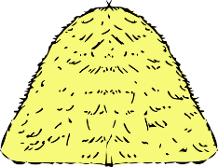
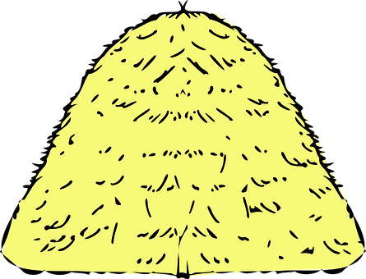
На едно поле имало 8 купи със сено. Три от тях събрали в една. Колко купи имало вече на полето?
8-3+1=6

Slide 2
На едно поле имало 7 купи със сено. Пет от тях събрали в една. Колко купи имало вече на полето?
7-5+1=3

Slide 3

На една маса имало 9 купчинки от захар. Две от тях събрали в една, а после от още три направили нова купа. Колко купи имало вече на масата?
9-2+1=8
8-3+1=6

Slide 4

На една маса имало 9 купичинки от захар. Четири от тях събрали в една, а една разделили на две. Колко купчинки имало вече на масата?
9-4+1=6
6-1+2=7

Slide 5
Колко трябва да са купите сено в ливадата на чичо Нено, така че след събирането на 4 купи сено в една , да се получат общо 5 купи?
8
-4+1=5
- 4
+ 1
8
4
5

